Slide 1
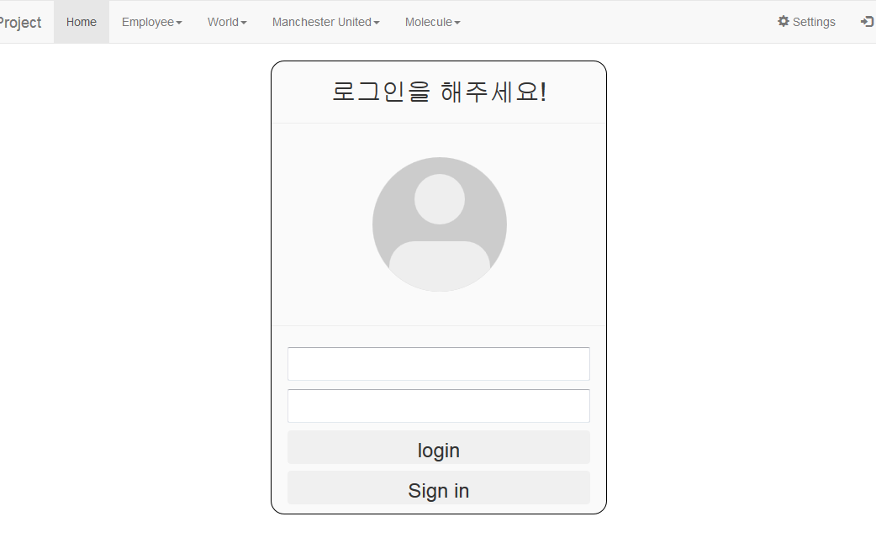
April Project

Slide 2
Account Management
회원 가입 페이지
일반 사용자가 웹 사이트를 사용하기 위해 회원 가입을 할 수 있는 폼이 있음
관리자 회원 관리
관리자는 회원의 관리 및 권한 설정 가능
새로 가입한 회원의 로그인 허용 여부 설정
로그인 시스템
회원 DB기반 로그인 시스템
Session 을 이용한 로그인

Slide 3
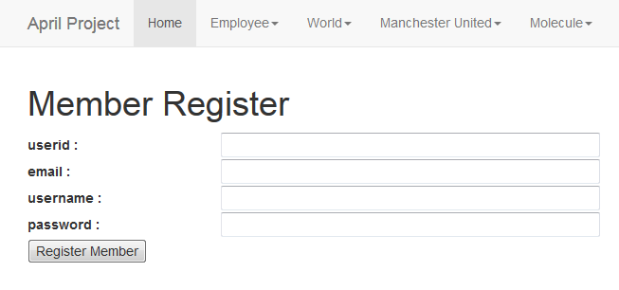
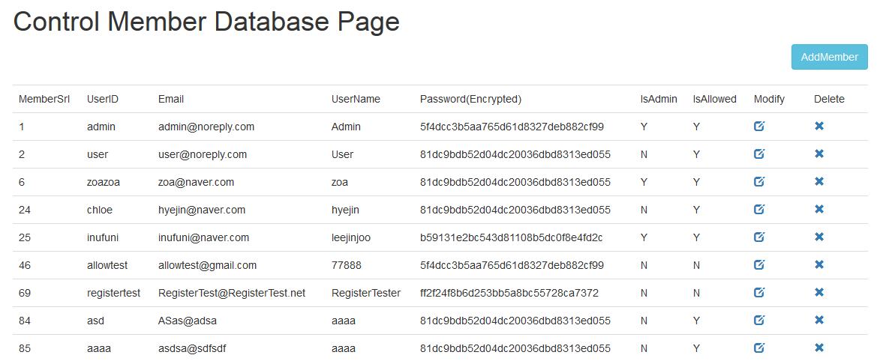
Account Management

